Slide 1
Migración en la nube para empresa e-commerce

Slide 2



SITUACIÓN ACTUAL
Ingresos Anuales: $50 millones
Número de Empleados: 200
Clientes Activos: 500,000
Volumen de Transacciones Mensuales: 1 millón
Presupuesto para la Migración: $500,000
Duración del Proyecto: 6 meses
Sistemas a migrar: Plataforma de comercio electrónico, sistema de gestión de inventarios, base de datos de clientes, sistemas de analítica y reporting.

Slide 3
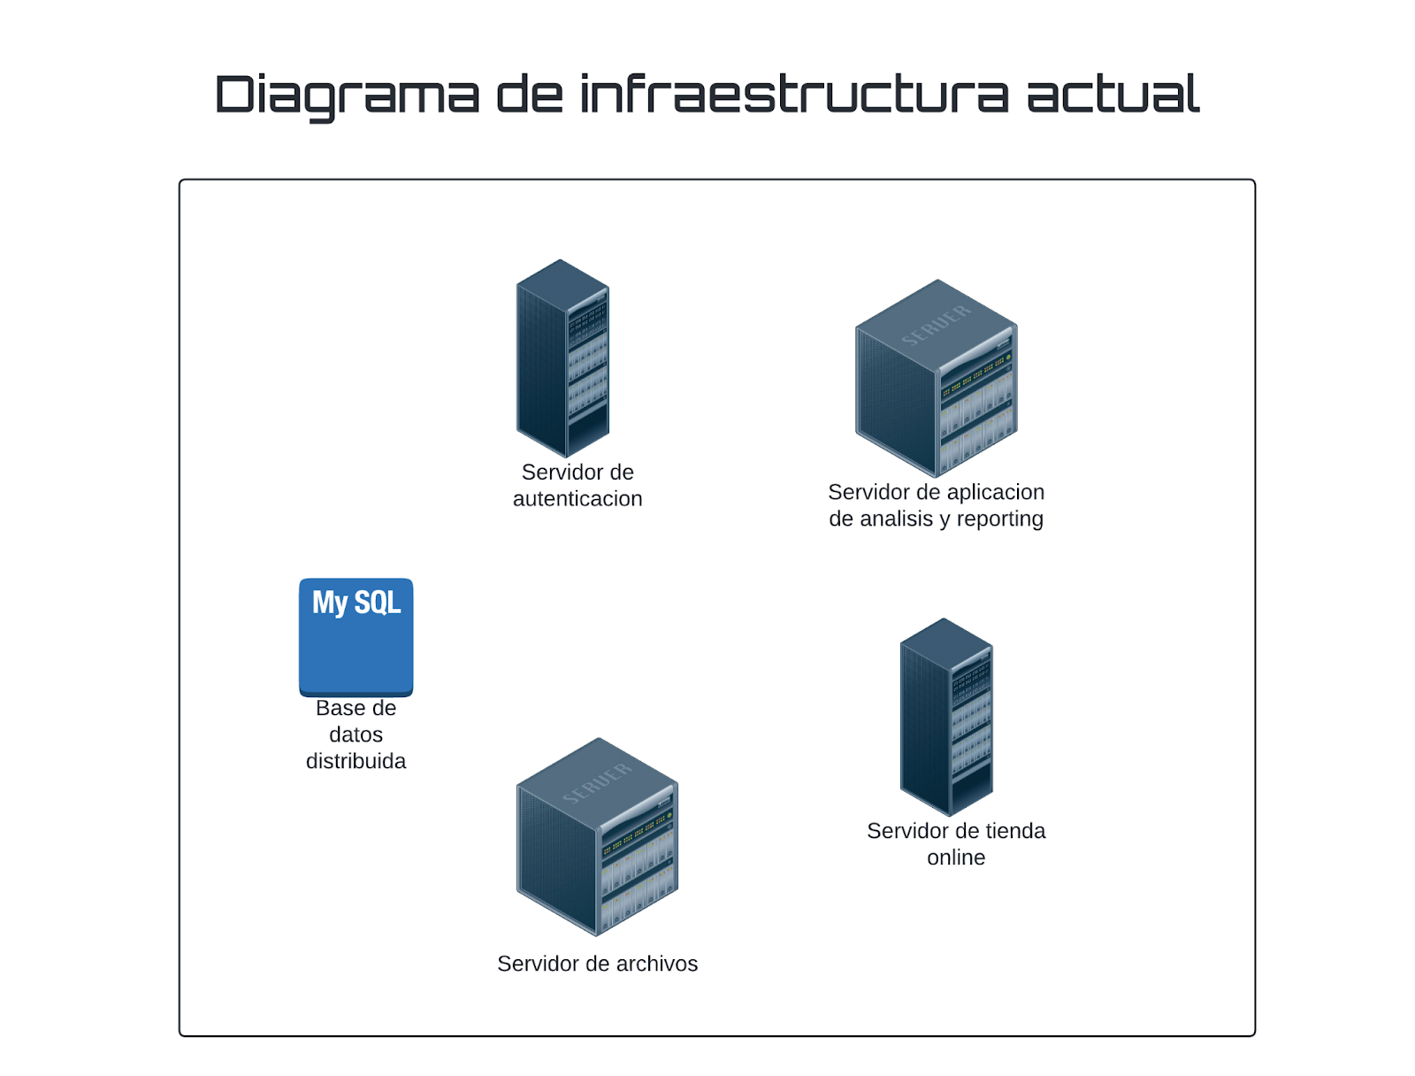
INFRAESTRUCTURA ACTUAL
Servidores: 50 servidores físicos con capacidad limitada.
Almacenamiento: 100 TB en almacenamiento NAS.
Redes: Infraestructura de red local con capacidad de 10 Gbps.
Seguridad: Firewalls y sistemas de detección de intrusos gestionados internamente.

Slide 4

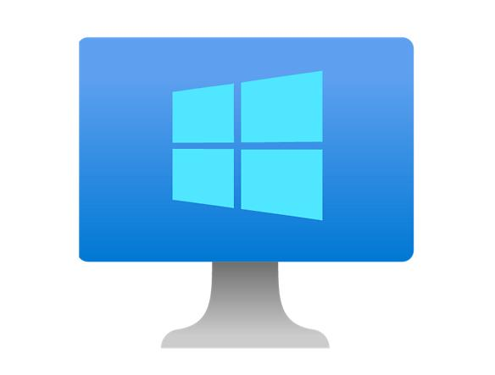


EVALUANDO INFRAESTRUCTURA ACTUAL
No. | Concepto | Descripción | Rango de precios (MXN)
1 | Actualizaciones de Hardware | Más discos, mejores procesadores, memoria RAM, etc. | $170,000 - $850,000
2 | Licencias de Sistema Operativo | Licencia del windows server, Red Hat Enterprise o parecidos. | $300,000 - $500,000
3 | Licencias de Virtualización | Máquinas virtuales dentro de los servidores. | $400,000 - $1,000,000
4 | Consumo de Energía | Electricidad. | $357,000 - $714,000
5 | Costo de Refrigeración: | Enfriamiento. | $357,000 - $714,000
6 | Administradores de Sistemas y Soporte | Personal de IT, este varía mucho dependiendo de sus salarios. | $1,190,000 - $5,100,000
7 | Costo de Espacio | Ocupa espacio físico en las HQ. | $34,000 - $425,000
8 | Mantenimiento del Data Center | Mantenimiento del centro de datos. | $85,000 - $340,000
TOTAL |  |  | $2,893,000 - $9,643,000

Slide 5

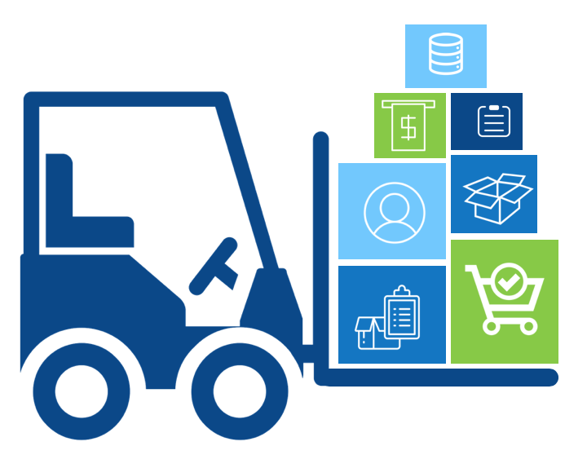
ESTRATEGIA DE MIGRACIÓN
La estrategia seleccionada es una combinación de "lift-and-shift" y modernización parcial.
Para aplicaciones críticas como la tienda online y los sistemas de analítica, se usarán contenedores o se moverán a soluciones serverless (por ejemplo, AWS Lambda para tareas específicas). Los sistemas de autenticación y almacenamiento de archivos pueden beneficiarse de una simple reubicación a instancias EC2 y S3, respectivamente.
Bases de Datos: La base de datos MySQL distribuida puede migrar a Amazon RDS para aprovechar la gestión automatizada, escalabilidad y mayor disponibilidad. Si se espera un crecimiento considerable, también podrías considerar Amazon Aurora.

Slide 6
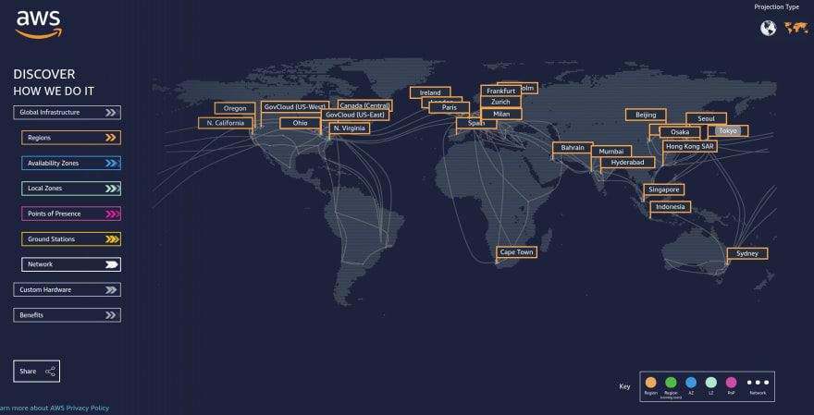
ARQUITECTURA EN AWS
La infraestructura se distribuirá en múltiples Zonas de Disponibilidad (AZs) dentro de una única región de AWS para garantizar alta disponibilidad y tolerancia a fallos. Se utilizarán las siguientes soluciones de AWS para cumplir con los requisitos del negocio, junto con los modelos de costos que mejor se ajustan al presupuesto y necesidades. Región US East (N. Virginia) [us-east-1]. Las subnets estarán distribuidas entre us-east-1a y us-east-1b.

Slide 7
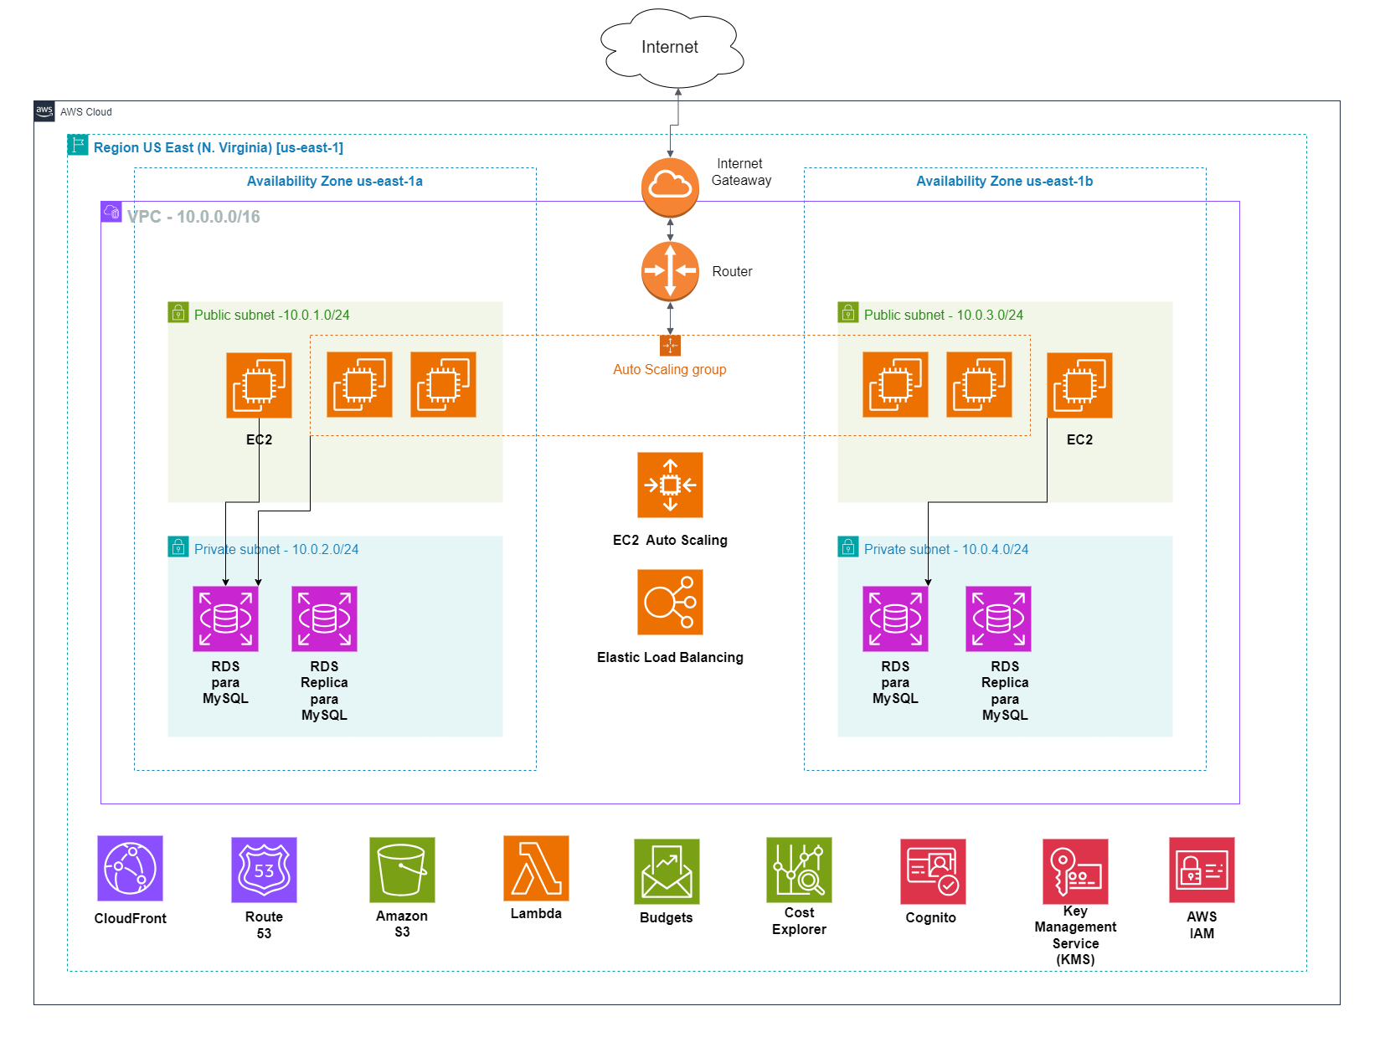

Slide 8

Plan de implementación
Fase 1: Evaluación y Planeación (Mes 1-2)
1. Evaluación de la Infraestructura On-Premise:
2. Definición de la Arquitectura en AWS:
3. Estimación de Costos y Modelos de Precios:
4. Plan de Seguridad y Cumplimiento:

Slide 9

Plan de implementación
Fase 2: Preparación y Configuración (Mes 3-4)
1. Configuración de la Infraestructura AWS
2. Migración y Configuración de Bases de Datos
3. Configuración de Almacenamiento y Backups
4. Pruebas de Seguridad y Cumplimiento

Slide 10
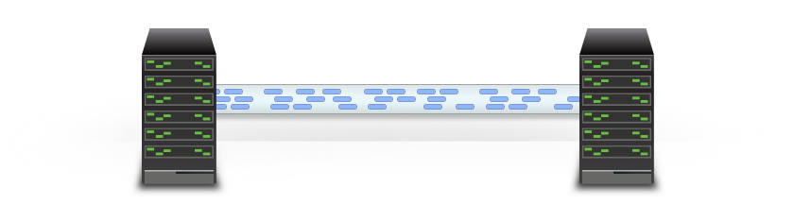
Plan de implementación
Fase 3: Migración (Mes 5)
1. Migración Controlada de Aplicaciones y Servicios
2. Sincronización de Datos y Validación
3. Optimización de Desempeño

Slide 11

Plan de implementación
Fase 4: Operación y Optimización (Mes 6)
1. Gestión Continua y Monitoreo:
2. Optimización de Costos y Recursos:
3. Capacitación y Documentación:

Slide 12
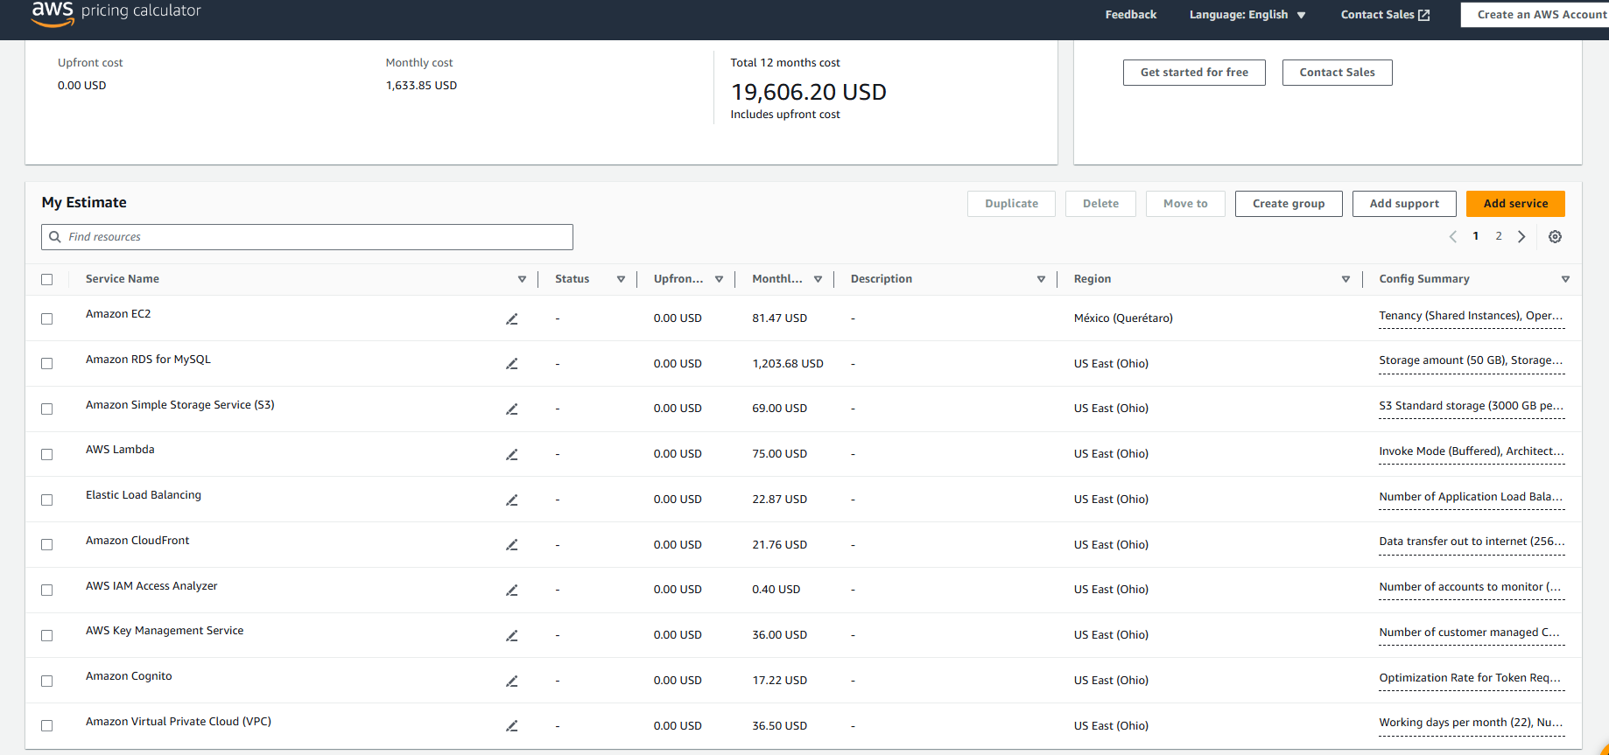
Costo de AWS = 19,606.20 USD ANUALES

Slide 13
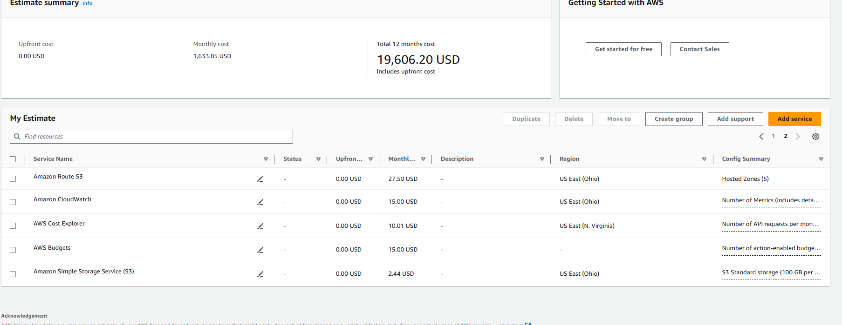
Costo de AWS = 19,606.20 USD ANUALES

Slide 14
Servicios AWS
Amazon EC2: Son servidores para autenticación, análisis y tienda en línea. Ajustará automáticamente la capacidad según la demanda. = 81.47 USD por mes.
Elastic Load Balancing: Se configurará para distribuir automáticamente el tráfico entre las instancias auto escalables, para así controlar de manera eficiente el tráfico. = 22.87 USD por mes.
Amazon RDS para MySQL: Se migrará la BD a RDS con una configuración multi-AZ para garantizar la alta disponibilidad y automatización de tareas como backups y actualizaciones. Tendrán Réplicas. = 102.68 USD por mes.
Amazon S3: Almacenamiento primario para archivos y backups. Se utilizará S3 Standard para datos críticos y S3 Infrequent Access para backups. = 2.44 USD por mes
Amazon CloudFront: Utilizado como CDN para distribuir contenido estático globalmente, mejorando la latencia y experiencia del usuario en la tienda en línea. =21.76 USD por mes.
AWS Lambda: Ejecuta funciones específicas sin necesidad de gestionar servidores. El modelo de pago está basado en pago por uso. = 75 USD por mes.

Slide 15
Servicios AWS
AWS IAM: Gestionará roles y permisos, asegurando que se controle el acceso a los recursos. No tiene costos adicionales. = 0 USD por mes.
AWS Key Management Service (KMS): Proporciona cifrado de datos en reposo y en tránsito. El costo se basa en pago por uso. = 36.00 USD por mes.
Amazon Cognito y AWS IAM: Cognito autentica usuarios finales en la tienda en línea con modelo de pago por usuario activo. = 17.22 USD por mes.
Cumplimiento con GDPR: Utiliza servicios como Amazon S3 y RDS con cifrado para proteger datos personales. Implemente mecanismos de transferencia adecuados para datos fuera de la UE.
Cumplimiento con PCI-DSS: Protege datos de tarjetas de crédito con cifrado en Amazon RDS y controla el acceso mediante VPC.
Amazon VPC: Provee una red segura y aislada que abarca múltiples subredes públicas y privadas en dos Zonas de Disponibilidad (us-east-1). = 36.50 USD por mes.

Slide 16
Servicios AWS
Amazon Route 53: Gestiona los servicios DNS para asegurar la alta disponibilidad y enrutamiento eficiente. Opera bajo modelo de pago por uso. = 27.90 USD por mes.
AWS CloudWatch: Proporciona monitoreo, métricas y alertas para todos los recursos y aplicaciones. = 15.00 USD por mes.
AWS Cost Explorer: Analiza costos y uso de la configuración de alertas para controlar gastos. = 10.01 USD por mes.
AWS Budget: Configura presupuestos en AWS Budget para recibir notificaciones si los gastos se acercan a los límites establecidos. = 15.00 USD por mes.
TOTAL MENSUAL: 1,633.85 USD
TOTAL ANUAL: 19,606.20

